Slide 1
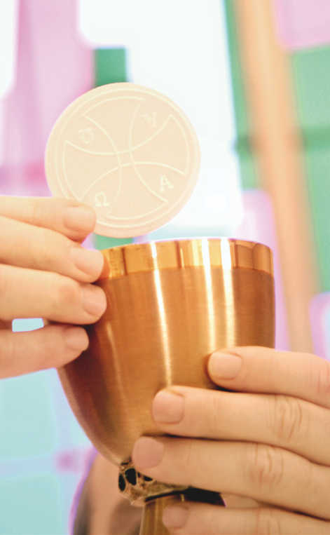
LA EUCARISTÍA
❶_El tesoro de la Iglesia
❷_La Eucaristía como sacrificio
❸_La Eucaristía como sacramento
❹_La celebración de la Eucaristía
❺_El culto eucarístico
❻_El día del Señor

Slide 2
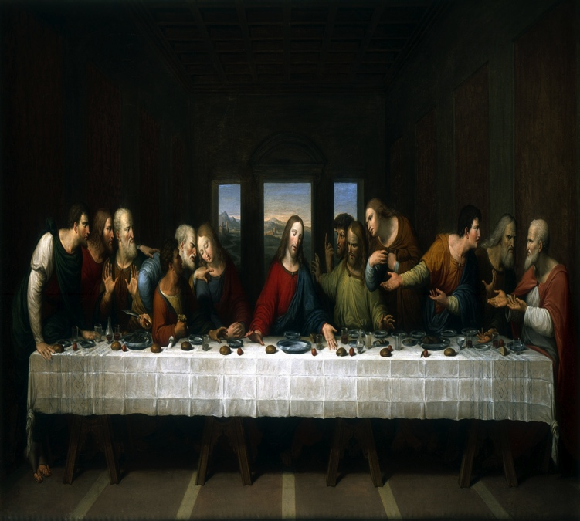
En la Eucaristia celebramos a Jesús entre nosotros | LA EUCARISTÍA
1. El tesoro de la Iglesia
El pan y el vino eucarísticos no son un símbolo, sino realmente el Cuerpo y la Sangre del Señor.
La institución de la Eucaristía
En el «Discurso del pan de vida», Jesús anuncia el sacramento de la Eucaristía.
En la Última Cena, instituye este sacramento.
A continuación, transmite a los Apóstoles y a sus sucesores los poderes sacerdotales para celebrar este sacramento.
En la Eucaristía participamos en el sacrificio redentor de Cristo.

Slide 3
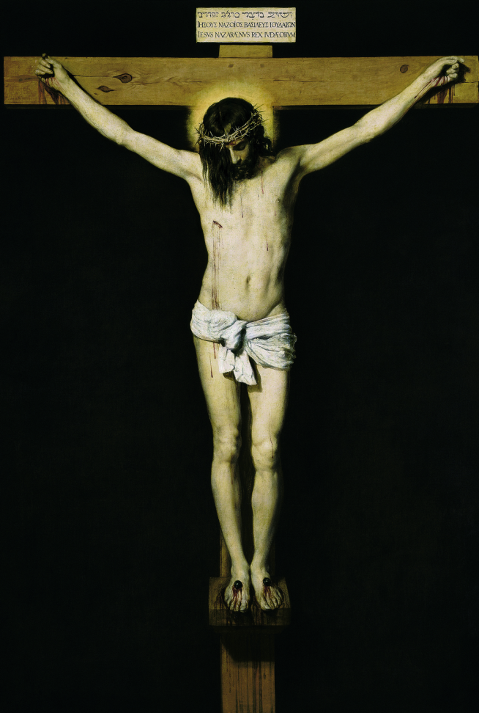
En la Eucaristia celebramos a Jesús entre nosotros | LA EUCARISTÍA
2. La Eucaristía como sacrificio
La institución de la Eucaristía en la Última Cena anticipa el sacrificio de Cristo en la cruz.
La celebración de la Eucaristía hace presente y actual este sacrificio (memorial).
En la cruz, Jesús ofreció su vida de modo cruento. En la Eucaristía, la ofrece de modo incruento.
Lo hace por medio del sacerdote, que en la Misa actúa «en la persona de Cristo».
En la Misa unimos nuestras vidas al sacrificio de Jesús en la cruz.
Para
Adoración a Dios.
Acción de gracias.
Reparación por los pecados.
Petición por los vivos y difuntos.

Slide 4
3. La Eucaristía como sacramento
En la Eucaristía, Cristo entrega su Cuerpo y su Sangre, ofreciéndose a nosotros como alimento.
En este sacramento, participamos en el sacrificio de Jesús y nos unimos a Él de un modo inefable.
Disposiciones para la Eucaristía
Efectos de la comunión eucarística
Pertenecer a la Iglesia católica.
Estar en gracia de Dios.
Espíritu de recogimiento y oración.
Guardar el ayuno eucarístico y el decoro.
Nos une íntimamente a Cristo.
Renueva las gracias del Bautismo y la Confirmación.
Nos hace crecer en el amor al prójimo.
Nos perdona los pecados veniales.

Slide 5
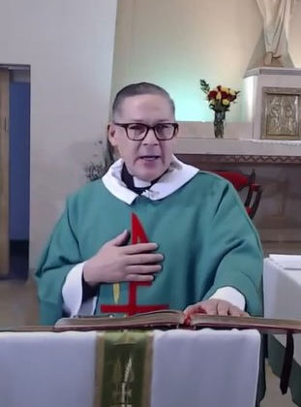
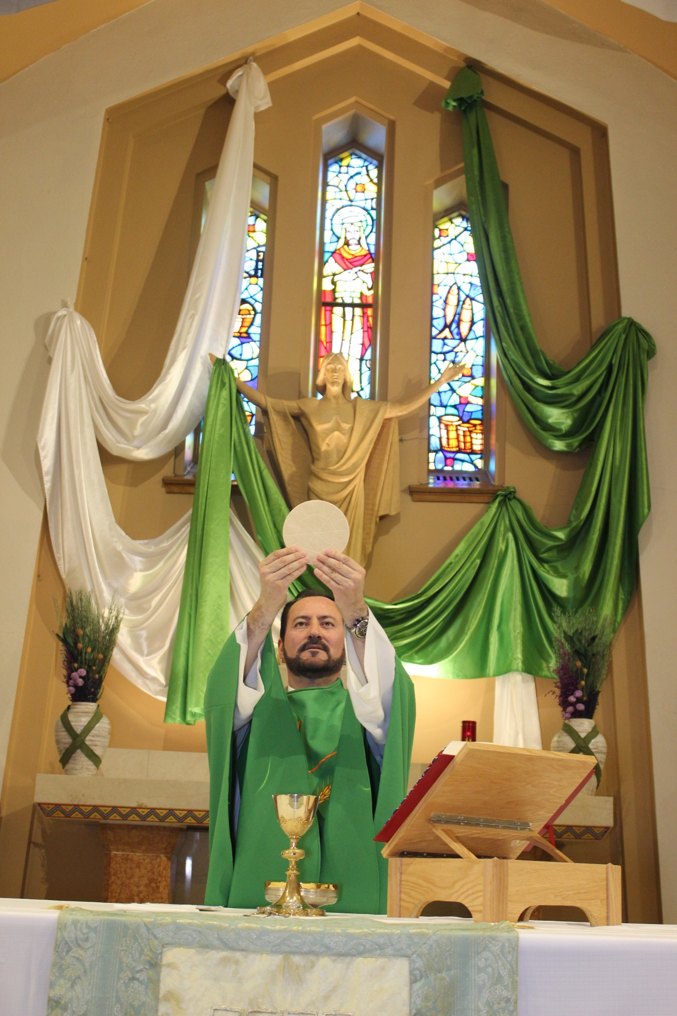
4. La celebración de la Eucaristía
Ritos iniciales
Entrada del sacerdote y beso al altar.
Saludo inicial.
Acto penitencial.
Rezo o canto del Gloria.
LITURGIA DE LA PALABRA
Lectura del Antiguo Testamento y Salmo responsorial.
Lectura del Nuevo Testamento y Aleluya.
Lectura del santo Evangelio.
Homilía del sacerdote.
Proclamación del Credo.
Oración de los fieles.
LITURGIA EUCARÍSTICA
Presentación de las ofrendas (pan y vino).
Plegaria eucarística:
Prefacio, Himno de acción de gracias, Santo.
Consagración.
Doxología.
Padrenuestro y rito de la paz.
Cordero de Dios y fracción del pan.
Distribución de la comunión.
Ritos finales
Oración final.
Bendición y despedida.

Slide 6
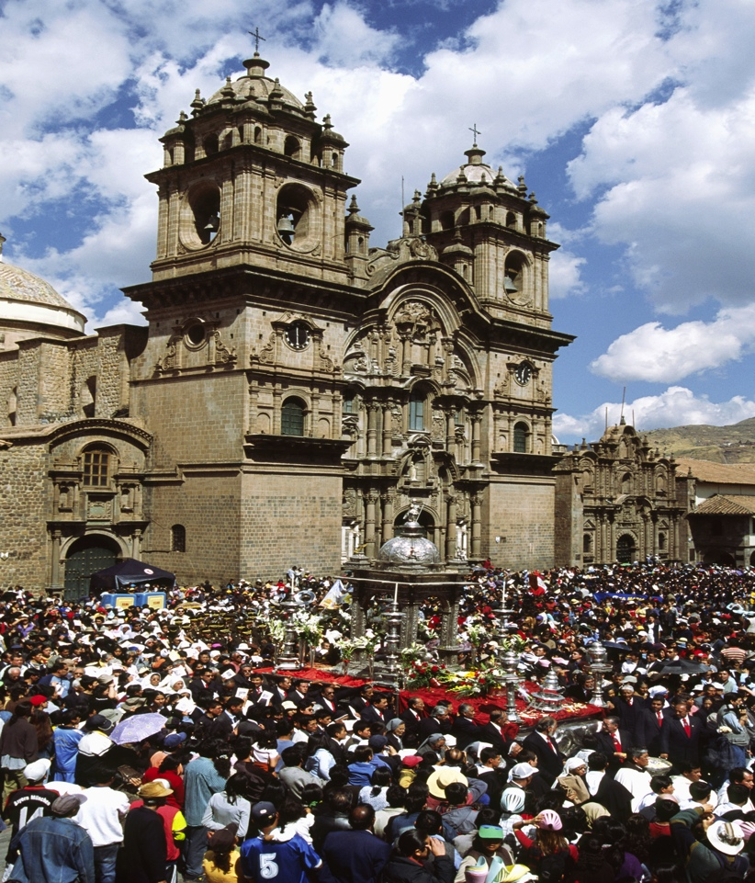
5. El culto eucarístico
Tras la celebración eucarística, Jesús se queda presente en las formas consagradas, en el sagrario.
Las formas se conservan por dos motivos:
Para llevar la comunión a los enfermos.
Para facilitar la adoración de los fieles.
Como muestra de respeto hacia Jesús sacramentado, se hace una genuflexión al pasar ante el sagrario.
La sagrada Eucaristía se presenta también a los fieles para la adoración pública y solemne, en festividades como el Corpus Christi.
Sepan que yo estoy con ustedes todos los días hasta el final de los tiempos (Mt 28, 21).

Slide 7
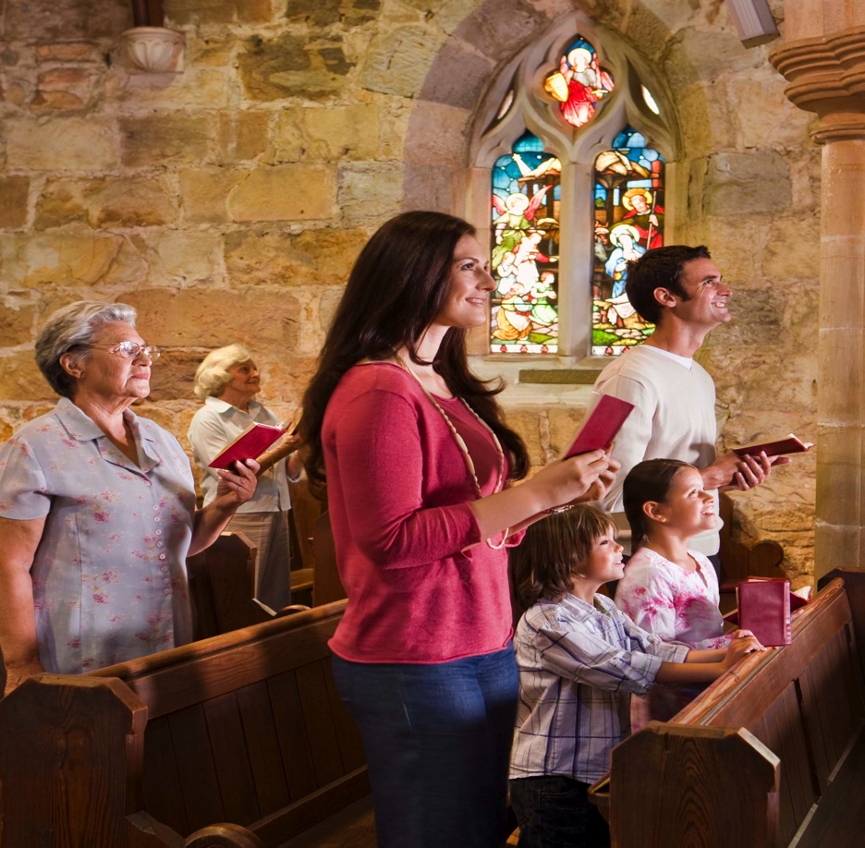
6. El día del Señor
El tercer mandamiento, «santificarás las fiestas», nos exhorta a descansar y a dar culto a Dios.
En el judaísmo, el día dedicado a Dios es el sábado, en recuerdo del descanso de Dios al término de la Creación.
En el cristianismo, ese día es el domingo, en conmemoración de la Resurrección de Cristo.
El domingo es un día que tenemos que aprovechar para cuidar especialmente el trato con Dios y con los demás.
Por eso, la Iglesia muestra la necesidad de acudir a Misa cada domingo.

